Slide 1
ESCOLA BÍBLICA DOMINICAL
2° TRIMESTRE DE 2018
Classes de Jovens e Adultos da EBD

Slide 2

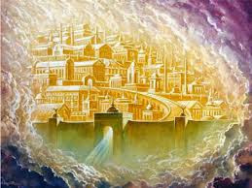
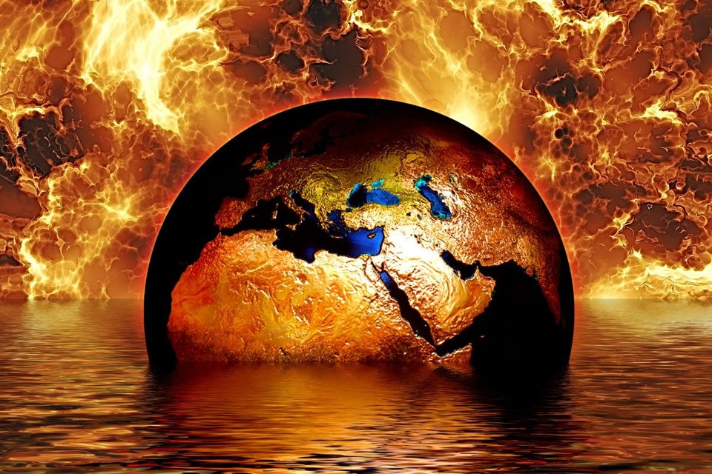
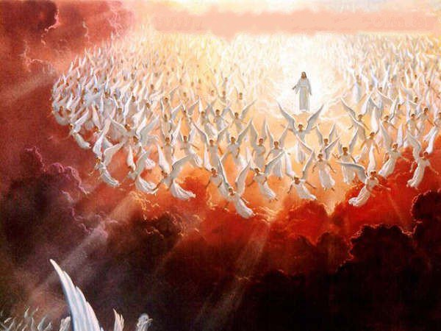
2° TRIMESTRE DE 2018 ESCATOLOGIA

Slide 3
ESCATOLOGIA 2° TRIMESTRE DE 2018
LIÇÃO 11: IGREJA,
O ISRAEL DE DEUS

Slide 4
ESCATOLOGIA LIÇÃO 11: IGREJA, O ISRAEL DE DEUS
Texto Áureo:
“Pois todos nós fomos batizados em um Espírito formando um corpo, quer judeus, quer gregos, quer servos, quer livres, e todos temos bebido de um Espírito”. (1 Co 12.13 )

Slide 5
ESCATOLOGIA LIÇÃO 11: IGREJA, O ISRAEL DE DEUS
LEITURA BÍBLICA: EFÉSIOS 3.1-7

Slide 6
LIÇÃO 11: IGREJA, O ISRAEL DE DEUS LEITURA BÍBLICA: EFÉSIOS 3.1-7
Ef 3. 1 Por esta causa, eu, Paulo, sou o prisioneiro de Jesus Cristo por vós, os gentios, 2 se é que tendes ouvido a dispensação da graça de Deus, que para convosco me foi dada; 3 como me foi este mistério manifestado pela revelação como acima, em pouco, vos escrevi, 4 pelo que, quando ledes, podeis perceber a minha compreensão do mistério de Cristo, 5 o qual, noutros séculos, não foi manifestado aos filhos dos homens, como, agora, tem sido revelado pelo Espírito aos seus santos apóstolos e profetas, 6 a saber, que os gentios são co-herdeiros, e de um mesmo corpo, e participantes da promessa em Cristo pelo evangelho; 7 do qual fui feito ministro, pelo dom da graça de Deus, que me foi dado segundo a operação do seu poder.

Slide 7
LIÇÃO 11: IGREJA, O ISRAEL DE DEUS ESBOÇO
INTRODUÇÃO
I – DEFINIÇÃO DE ISRAEL E IGREJA
II – A FORMAÇÃO DO POVO DE DEUS NO
PASSADO
III – A FORMAÇÃO DO POVO DE DEUS NO
PRESENTE
CONCLUSÃO

Slide 8
LIÇÃO 11: IGREJA, O ISRAEL DE DEUS
INTRODUÇÃO
O tema desta lição é proposto no estudo da escatologia bíblica em razão dos propósitos de Deus relacionados com o futuro do Seu povo. Existe a opinião equivocada de que o povo de Israel atual ainda tem um lugar especial e distinto nos planos de Deus, em distinção da igreja cristã, formada a partir da pregação do Evangelho. Precisamos entender como a Igreja, neste tempo presente, unindo tanto judeus e gentios em um só povo e corpo, representa a plenitude de Cristo.

Slide 9
LIÇÃO 11: IGREJA, O ISRAEL DE DEUS ESBOÇO
INTRODUÇÃO
I – DEFINIÇÃO DE ISRAEL E IGREJA
II – A FORMAÇÃO DO POVO DE DEUS NO
PASSADO
III – A FORMAÇÃO DO POVO DE DEUS NO
PRESENTE
CONCLUSÃO

Slide 10
LIÇÃO 11: IGREJA, O ISRAEL DE DEUS
I – DEFINIÇÃO DE ISRAEL E IGREJA
1. O QUE É ISRAEL
Desde Gênesis podemos acompanhar a obra de Deus na formação de uma grande nação que seria para Ele um povo peculiar, um reino sacerdotal. Inicialmente chamando a Abraão, o Senhor lhe fez a promessa de levantar a partir dele uma grande nação. O cumprimento se deu nas gerações seguintes, com Isaque, Jacó – cujo nome foi trocado por Deus para Israel – e seus doze filhos. A partir destes, foram constituídas as doze tribos de Israel. A consagração deste povo para servirem a Deus se deu no deserto, aos pés do monte Sinai, através do juramento e concerto entre ambos. (Gn 32.27-28; Gn 49; Ex 19.5,6)

Slide 11
Gn 32. 27 E disse-lhe: Qual é o teu nome? E ele disse: Jacó. 28 Então, disse: Não se chamará mais o teu nome Jacó, mas Israel, pois, como príncipe, lutaste com Deus e com os homens e prevaleceste.
Gn 49.
Ex 19. 5 agora, pois, se diligentemente ouvirdes a minha voz e guardardes o meu concerto, então, sereis a minha propriedade peculiar dentre todos os povos; porque toda a terra é minha. 6 E vós me sereis reino sacerdotal e povo santo. Estas são as palavras que falarás aos filhos de Israel.

Slide 12
LIÇÃO 11: IGREJA, O ISRAEL DE DEUS
I – DEFINIÇÃO DE ISRAEL E IGREJA
2. O QUE É IGREJA
Procurando por todo o Antigo Testamento, não encontraremos a palavra igreja, pois é um termo grego – língua esta que, nos escritos sagrados, só foi usada no Novo Testamento. Contudo, a palavra “igreja” significa ajuntamento, congregação, reunião e assembleia convocada; e estas palavras, sim, encontramos em toda a Bíblia, em particular no Antigo Testamento, de modo que, ao dizer “santa convocação”, ou “ajuntamento de Israel”, as Escrituras estão se referindo à “igreja” de Israel. Do mesmo modo, sob o Novo Testamento, o povo de Deus continua a se chamar “congregação”, “ajuntamento”, “assembleia” – isto é, igreja – onde quer que o evangelho seja pregado e ali haja almas que o recebam de bom grado. (At 2.41-42, 47)

Slide 13
At 2. 41 De sorte que foram batizados os que de bom grado receberam a sua palavra; e, naquele dia, agregaram-se quase três mil almas. 42 E perseveravam na doutrina dos apóstolos, e na comunhão, e no partir do pão, e nas orações.
47 louvando a Deus e caindo na graça de todo o povo. E todos os dias acrescentava o Senhor à igreja aqueles que se haviam de salvar.

Slide 14
LIÇÃO 11: IGREJA, O ISRAEL DE DEUS ESBOÇO
INTRODUÇÃO
I – DEFINIÇÃO DE ISRAEL E IGREJA
II – A FORMAÇÃO DO POVO DE DEUS NO
PASSADO
III – A FORMAÇÃO DO POVO DE DEUS NO
PRESENTE
CONCLUSÃO

Slide 15
LIÇÃO 11: IGREJA, O ISRAEL DE DEUS
II – A FORMAÇÃO DO POVO DE DEUS NO PASSADO
1. O POVO DE DEUS NOS DIAS DOS PATRIARCAS Muito antes do chamado de Abraão já podemos encontrar a separação de um povo especial de homens “piedosos”, isto é, fieis a Deus. Nos dias anteriores ao dilúvio, esses fieis são distinguidos dos demais filhos dos homens como “filhos de Deus”, e entre as suas fileiras destacaram-se primeiramente Abel e, depois deste, os descendentes de Sete, notoriamente Enoque e Noé. Depois do dilúvio, encontramos Noé bendizendo ao Senhor como o Deus de seu filho Sem, e a partir daí as Escrituras relatam a sua descendência até chegarmos a Abraão. (At 17.26-27; Gn 6.1-2; Gn 4.26; Gn 9.26)
Notes:
os citados em Hebreus 11.4, 5, 7

Slide 16
At 17. 26 e de um só fez toda a geração dos homens para habitar sobre toda a face da terra, determinando os tempos já dantes ordenados e os limites da sua habitação, 27 para que buscassem ao Senhor, se, porventura, tateando, o pudessem achar, ainda que não está longe de cada um de nós;
Gn 6. 1 E aconteceu que, como os homens começaram a multiplicar-se sobre a face da terra, e lhes nasceram filhas, 2 viram os filhos de Deus que as filhas dos homens eram formosas; e tomaram para si mulheres de todas as que escolheram.
Gn 4. 26 E a Sete mesmo também nasceu um filho; e chamou o seu nome Enos; então, se começou a invocar o nome do SENHOR.
Gn 9. 26 E disse: Bendito seja o SENHOR, Deus de Sem; e seja-lhe Canaã por servo.
Notes:
os citados em Hebreus 11.4, 5, 7

Slide 17
LIÇÃO 11: IGREJA, O ISRAEL DE DEUS
II – A FORMAÇÃO DO POVO DE DEUS NO PASSADO
2. O POVO DE DEUS LEVANTADO A PARTIR DE ABRAÃO
A partir da dispersão das nações em Babel, nossa atenção se volta para o chamado de Abraão. Enquanto Deus deixou que todos os povos andassem “em seus próprios caminhos”, Ele estabeleceu com este homem e a sua descendência um concerto, para que fosse o Seu povo. Nos dias de Moisés, esta aliança foi selada por Deus sob os termos de que, se o povo cumprisse os Seus mandamentos, seriam um povo especial, um reino sacerdotal. Israel tornou-se uma nação muito chegada ao Senhor, conhecendo-o mais do que qualquer outro povo, e tornando-se depositária dos oráculos divinos e, finalmente, recebendo a promessa acerca da vinda do próprio Cristo. (At 14.16; Gn 12.1-3; cf. Jo 4.22; Rm 3.1-2; Rm 9.3-5; Dt 18.15)

Slide 18
Gn 12. 1 Ora, o SENHOR disse a Abrão: Sai-te da tua terra, e da tua parentela, e da casa de teu pai, para a terra que eu te mostrarei. 2 E far-te-ei uma grande nação, e abençoar-te-ei, e engrandecerei o teu nome, e tu serás uma bênção. 3 E abençoarei os que te abençoarem e amaldiçoarei os que te amaldiçoarem; e em ti serão benditas todas as famílias da terra.
Jo 4. 22 Vós adorais o que não sabeis; nós adoramos o que sabemos porque a salvação vem dos judeus.
Rm 9. 3 Porque eu mesmo poderia desejar ser separado de Cristo, por amor de meus irmãos, que são meus parentes segundo a carne; 4 que são israelitas, dos quais é a adoção de filhos, e a glória, e os concertos, e a lei, e o culto, e as promessas; 5 dos quais são os pais, e dos quais é Cristo, segundo a carne, o qual é sobre todos, Deus bendito eternamente. Amém!
Dt 18. 15 O SENHOR, teu Deus, te despertará um profeta do meio de ti, de teus irmãos, como eu; a ele ouvireis;
Notes:
Gn 17. 4-7 em Isaque será contada a tua descendência Ex 19. 4-6 povo santo, sacerdócio real RM 3. 1 QUAL É, LOGO, A VANTAGEM DO JUDEU? OU QUAL A UTILIDADE DA CIRCUNCISÃO? 2 MUITA, PORQUE, PRIMEIRAMENTE, AS PALAVRAS DE DEUS LHE FORAM CONFIADAS

Slide 19
LIÇÃO 11: IGREJA, O ISRAEL DE DEUS
II – A FORMAÇÃO DO POVO DE DEUS NO PASSADO
3. OS GENTIOS QUE SERVIAM A DEUS
O povo de Deus no passado era formado pela descendência de Abraão, Isaque e Jacó, mas também incluía todo gentio que se aproximasse de Deus. O estrangeiro que quisesse servir a Deus devia ser admitido como um natural da terra. E, por sua vez, o natural que transgredisse o concerto de Deus era cortado, excluído do povo. Além disso, Deus não se deixou sem testemunho entre as nações, e podemos contar, entre esses povos, inclusive sacerdotes, como Melquisedeque e Jetro, e profetas, como Balaão. E observemos que Deus mostra um cuidado especial pelos gentios que se aproximavam d’Ele e queriam servi-lO. (Ex 3.15; Gn 14.18; Ex 18.9,12; Nm 24.15-16; Is 56.3-8)

Slide 20
Ex 3. 15 E Deus disse mais a Moisés: Assim dirás aos filhos de Israel: O SENHOR, o Deus de vossos pais, o Deus de Abraão, o Deus de Isaque e o Deus de Jacó, me enviou a vós; este é meu nome eternamente, e este é meu memorial de geração em geração.
Gn 14. 18 E Melquisedeque, rei de Salém, trouxe pão e vinho; e este era sacerdote do Deus Altíssimo.
Ex 18. 9 10 E Jetro disse: Bendito seja o SENHOR, que vos livrou das mãos dos egípcios e da mão de Faraó; que livrou a este povo de debaixo da mão dos egípcios.
12 Então, tomou Jetro, o sogro de Moisés, holocausto e sacrifícios para Deus . . .
Nm 24. 15 Então, alçou a sua parábola e disse: Fala Balaão, filho de Beor, e fala o homem de olhos abertos; 16 fala aquele que ouviu os ditos de Deus e o que sabe a ciência do Altíssimo; o que viu a visão do Todo-poderoso, caído em êxtase e de olhos abertos:

Slide 21
Is 56. 3 E não fale o filho do estrangeiro que se houver chegado ao SENHOR, dizendo: De todo me apartará o SENHOR do seu povo; nem tampouco diga o eunuco: Eis que eu sou uma árvore seca. 4 Porque assim diz o SENHOR a respeito dos eunucos que guardam os meus sábados, e escolhem aquilo que me agrada, e abraçam o meu concerto: 5 Também lhes darei na minha casa e dentro dos meus muros um lugar e um nome, melhor do que o de filhos e filhas; um nome eterno darei a cada um deles que nunca se apagará. 6 E aos filhos dos estrangeiros que se chegarem ao SENHOR, para o servirem e para amarem o nome do SENHOR, sendo deste modo servos seus, todos os que guardarem o sábado, não o profanando, e os que abraçarem o meu concerto, 7 também os levarei ao meu santo monte e os festejarei na minha Casa de Oração; os seus holocaustos e os seus sacrifícios serão aceitos no meu altar, porque a minha casa será chamada Casa de Oração para todos os povos. 8 Assim diz o Senhor JEOVÁ, que ajunta os dispersos de Israel: Ainda ajuntarei outros aos que já se ajuntaram.

Slide 22
LIÇÃO 11: IGREJA, O ISRAEL DE DEUS ESBOÇO
INTRODUÇÃO
I – DEFINIÇÃO DE ISRAEL E IGREJA
II – A FORMAÇÃO DO POVO DE DEUS NO
PASSADO
III – A FORMAÇÃO DO POVO DE DEUS NO
PRESENTE
CONCLUSÃO

Slide 23
LIÇÃO 11: IGREJA, O ISRAEL DE DEUS
III – A FORMAÇÃO DO POVO DE DEUS NO PRESENTE
1. A SALVAÇÃO DOS GENTIOS
Quando prometeu fazer de Abraão uma grande nação, o propósito de Deus já era o de abençoar todas as famílias da terra através da sua descendência, o que Ele cumpriu em Jesus Cristo, a verdadeira descendência de Abraão. A salvação dos gentios era um grande mistério oculto desde a antiguidade, embora já tivesse sido profetizado – por Isaías, por exemplo. Em Cristo, este mistério foi revelado, na referência à salvação de “outras ovelhas, que não são deste aprisco”, ao “mundo” que Deus amou e pelo qual enviou Seu Filho unigênito, e a todos que seriam atraídos quando Ele fosse levantado da terra. Depois, quando o próprio Senhor abriu a porta do evangelho, tanto aos samaritanos, quanto aos gentios de toda a parte. (Gl 3.8, 16; Ef 3.6; Rm 10.12-13; Jo 10.16; At 1.8)

Slide 24
Gl 3. 8 Ora, tendo a Escritura previsto que Deus havia de justificar pela fé os gentios, anunciou primeiro o evangelho a Abraão, dizendo: Todas as nações serão benditas em ti.
16 Ora, as promessas foram feitas a Abraão e à sua posteridade. Não diz: E às posteridades, como falando de muitas, mas como de uma só: E à tua posteridade, que é Cristo.
Ef 3. 6 a saber, que os gentios são co-herdeiros, e de um mesmo corpo, e participantes da promessa em Cristo pelo evangelho;
Rm 10. 12 Porquanto não há diferença entre judeu e grego, porque um mesmo é o Senhor de todos, rico para com todos os que o invocam. 13 Porque todo aquele que invocar o nome do Senhor será salvo.
Jo 10. 16 Ainda tenho outras ovelhas que não são deste aprisco; também me convém agregar estas, e elas ouvirão a minha voz, e haverá um rebanho e um Pastor.
At 1. 8 Mas recebereis a virtude do Espírito Santo, que há de vir sobre vós; e ser-me-eis testemunhas tanto em Jerusalém como em toda a Judéia e Samaria e até aos confins da terra.
Notes:
Is 42.6; Is 49. 1-6 e também At 13. 46-48 TE DEI PARA LUZ DO POVO E DOS GENTIOS
Jo 3. 16 amou de tal maneira E + e + testemunhos de Filipe – Pedro- Paulo . . .

Slide 25
LIÇÃO 11: IGREJA, O ISRAEL DE DEUS
III – A FORMAÇÃO DO POVO DE DEUS NO PRESENTE
2. A REJEIÇÃO DE ISRAEL COMO NAÇÃO
Paulo explicou que o Israel de Deus, na verdade, não é a descendência de Abraão segundo a carne, mas aqueles que o são segundo a promessa. Ou seja, são verdadeiros israelitas os que mantêm um vínculo de fé com aquele que é o “pai dos crentes”. Isto explica porque a nação carnal rejeitou a Cristo. Os fiéis judeus, juntamente com os crentes gentios, se mostraram ser os verdadeiros israelitas, não segundo a carne, mas no coração, segundo o espírito. Já os demais, foram levados pelo apego às tradições e toda sorte de quebra do concerto, sendo rejeitados por Deus. O reino de Deus lhes foi retirado, e todo o sistema de culto e adoração de que o povo se vangloriava foi subvertido pela destruição do templo. Só poderão ser salvos aqueles que reconhecerem e crerem em Cristo Jesus. (Rm 9.6-8; Gl 3.7;Rm 2.28-29; cf. Os 1.9-10; Mt 21.42, 43)
Notes:
Rm 4.9-12; Abraão era gentio quando foi chamado Rm 11.1-7 Elias testificou contra Israel e mais reenchertados

Slide 26
Rm 9. 6 Não que a palavra de Deus haja faltado, porque nem todos os que são de Israel são israelitas; 7 nem por serem descendência de Abraão são todos filhos; mas: Em Isaque será chamada a tua descendência. 8 Isto é, não são os filhos da carne que são filhos de Deus, mas os filhos da promessa são contados como descendência.
Gl 3. 7 Sabei, pois, que os que são da fé são filhos de Abraão.
Rm 2. 28 Porque não é judeu o que o é exteriormente, nem é circuncisão a que o é exteriormente na carne. 29 Mas é judeu o que o é no interior, e circuncisão, a que é do coração, no espírito, não na letra, cujo louvor não provém dos homens, mas de Deus.
Os 1. 9 . . . vós não sois meu povo, nem eu serei vosso Deus. 10 Todavia, o número dos filhos de Israel será como a areia do mar, que não pode medir-se nem contar-se; e acontecerá que, no lugar onde se lhes dizia: Vós não sois meu povo, se lhes dirá: Vós sois filhos do Deus vivo.
Mt 21. 42 Diz-lhes Jesus: Nunca lestes nas Escrituras: A pedra que os edificadores rejeitaram, essa foi posta por cabeça do ângulo; pelo Senhor foi feito isso e é maravilhoso aos nossos olhos? 43 Portanto, eu vos digo que o Reino de Deus vos será tirado e será dado a uma nação que dê os seus frutos.

Slide 27
LIÇÃO 11: IGREJA, O ISRAEL DE DEUS
III – A FORMAÇÃO DO POVO DE DEUS NO PRESENTE
3. A IGREJA, O VERDADEIRO ISRAEL DE DEUS
É importante observar que há uma continuidade na formação do povo de Deus, e não uma interrupção, nem substituição de um povo por outro. Deus tem levantado o Seu Israel, a Sua Igreja, desde o princípio da história: os patriarcas e profetas do passado foram como a raiz e o tronco da oliveira, como diz Paulo. A igreja, sob a dispensação do Evangelho, como prolongamento da mesma árvore, é representada pelos ramos, ou galhos, da oliveira – uns, naturais (judeus crentes em Cristo); outros, enxertados (gentios crentes). Para isto, Deus reconciliou judeus e gentios, tanto consigo mesmo como uns com os outros, pelo sangue de Seu Filho Jesus, formando dos dois um só povo. Este é o verdadeiro Israel, o Israel de Deus no qual se cumprem todas as promessas feitas no passado a esse povo. (Ef 2.11-19; Mt 8.11-12; Pe 2.5, 9-10; Ap 7.4-8, 9)

Slide 28
Ef 2.11 Portanto, lembrai-vos de que vós, noutro tempo, éreis gentios na carne e chamados incircuncisão pelos que, na carne, se chamam circuncisão feita pela mão dos homens; 12 que, naquele tempo, estáveis sem Cristo, separados da comunidade de Israel e estranhos aos concertos da promessa, não tendo esperança e sem Deus no mundo. 13 Mas, agora, em Cristo Jesus, vós, que antes estáveis longe, já pelo sangue de Cristo chegastes perto. 14 Porque ele é a nossa paz, o qual de ambos os povos fez um e, derribando a parede de separação que estava no meio, 15 na sua carne, desfez a inimizade, isto é, a lei dos mandamentos, que consistia em ordenanças, para criar em si mesmo dos dois um novo homem, fazendo a paz, 16 e pela cruz, reconciliar ambos com Deus em um corpo, matando com ela as inimizades. 17 E, vindo, ele evangelizou a paz a vós que estáveis longe e aos que estavam perto; 18 porque, por ele, ambos temos acesso ao Pai em um mesmo Espírito. 19 Assim que já não sois estrangeiros, nem forasteiros, mas concidadãos dos Santos e da família de Deus;
Notes:
Rm11.17alguns dos ramos foram quebrados e tu sendo zambujeiro, foste enxertado em lugar deles e feito participante da raiz e da seiva da oliveira

Slide 29
Mt 8. 11 Mas eu vos digo que muitos virão do Oriente e do Ocidente e assentar-se-ão à mesa com Abraão, e Isaque, e Jacó, no Reino dos céus; 12 E os filhos do Reino serão lançados nas trevas exteriores; ali, haverá pranto e ranger de dentes.
1 Pe 2. 5 vós também, como pedras vivas, sois edificados casa espiritual e sacerdócio santo, para oferecerdes sacrifícios espirituais, agradáveis a Deus, por Jesus Cristo.
9 Mas vós sois a geração eleita, o sacerdócio real, a nação santa, o povo adquirido, para que anuncieis as virtudes daquele que vos chamou das trevas para a sua maravilhosa luz; 10 vós que, em outro tempo, não éreis povo, mas, agora, sois povo de Deus; que não tínheis alcançado misericórdia, mas, agora, alcançastes misericórdia.
Notes:
Ap 7. 4-8, 9

Slide 30
LIÇÃO 11: IGREJA, O ISRAEL DE DEUS ESBOÇO
INTRODUÇÃO
I – DEFINIÇÃO DE ISRAEL E IGREJA
II – A FORMAÇÃO DO POVO DE DEUS NO
PASSADO
III – A FORMAÇÃO DO POVO DE DEUS NO
PRESENTE
CONCLUSÃO

Slide 31
LIÇÃO 11: IGREJA, O ISRAEL DE DEUS CONCLUSÃO
Precisamos estar atentos, e não nos desviarmos do entendimento de que, para Deus, não há dois povos, duas salvações. Não podemos separar Israel da Igreja. A Igreja é o Israel de Deus, a multidão incontável dos que foram comprados pelo precioso sangue de Jesus.

Slide 32
LIÇÃO 11: IGREJA, O ISRAEL DE DEUS ESBOÇO
INTRODUÇÃO
I – DEFINIÇÃO DE ISRAEL E IGREJA
II – A FORMAÇÃO DO POVO DE DEUS NO
PASSADO
III – A FORMAÇÃO DO POVO DE DEUS NO
PRESENTE
CONCLUSÃO

Slide 33
ESCATOLOGIA LIÇÃO 11: IGREJA, O ISRAEL DE DEUS
Texto Áureo:
“Pois todos nós fomos batizados em um Espírito formando um corpo, quer judeus, quer gregos, quer servos, quer livres, e todos temos bebido de um Espírito”. (1 Co 12.13 )

